Slide 1


UNIVERSIDAD AUTÓNOMA DEL ESTADO DE MÉXICO
FACULTAD DE ODONTOLOGÍA
PROGRAMA EDUCATIVO:
LICENCIATURA DE CIRUJANO DENTISTA
ÁREA DE DOCENCIA:
TERAPÉUTICA QUIRÚRGICA
UNIDAD DE APRENDIZAJE:
CIRUGÍA BUCAL
TEMA DEL MATERIAL:
MUCOCELE
ELABORADO POR:
ESP. EN C.B. JUAN MARIO VILCHIS VILLASETÍN

Slide 2
PROGRAMA EDUCATIVO:
Licenciatura de Cirujano Dentista
ÁREA DE DOCENCIA:
Terapéutica quirúrgica
UNIDAD DE APRENDIZAJE:
Cirugía Bucal

Slide 3
Clave
L40042
Créditos
8
Tipo de Unidad de Aprendizaje
Teórico
Práctico
Carácter de la Unidad de Aprendizaje
Obligatoria

Slide 4
Núcleo de formación
Sustantivo
Modalidad
Presencial
Prerrequisitos (Temas Aprendidos):
Farmacología, Anestesiología, Patología Bucal, Periodoncia, Clínica de Periodoncia, Exodoncia, Clínica de Exodoncia y Técnicas Quirúrgicas
Unidad(es) de Aprendizaje Consecuente (Seriadas y Recomendadas):
Seriada: Clínica de Cirugía Bucal
Recomendada: Cirugía Maxilofacial

Slide 5
Propósito de la unidad de aprendizaje
Al término del curso, el participante, será capaz de conocer un acertado diagnóstico, pronóstico y tratamiento de las lesiones bucales más frecuentes que competen al Área de Cirugía Bucal, además de poder diferenciar, cuáles serán los pacientes que necesiten canalización a Unidades Hospitalarias, por requerir tratamiento especializado.

Slide 6
Propósito de la unidad de aprendizaje (Continuación)
También podrán reconocer las diferentes Técnicas Quirúrgicas que deberán ser empleadas en los distintos tratamientos a seguir en el área de la cirugía bucal y las complicaciones que pudieran surgir durante una intervención quirúrgica.

Slide 7
Competencias profesionales
Conocerá las enfermedades y alteraciones del aparato estomatognático que sean de resolución quirúrgica mediante las técnicas y procedimientos realizados en Cirugía Bucal.

Slide 8
Contribución de la unidad de aprendizaje al perfil de egreso
La unidad de aprendizaje de la Cirugía Bucal, contribuye a la formación del Cirujano Dentista con los conocimientos teórico-prácticos para desarrollar adecuadamente los tratamientos quirúrgicos que requieran los pacientes.

Slide 9
Unidad de competencia VI
QUISTES Y PSEUDOQUISTES.
VI.1quistes. definición, generalidades de los quistes. (etiología, composición, evolución, aspecto clínico y radiográfico.), clasificación, técnica quirúrgica y manejo de la cavidad remanente.
VI.2 Ránula. Definición, técnica quirúrgica y manejo posoperatorio.
VI.3 Mucocele definición, técnica quirúrgica y manejo posoperatorio.

Slide 10
Conocimientos
Manejo los diferentes términos y clasificaciones de los quistes.

Slide 11
Habilidades
Manejará los diferentes métodos de exploración clínica para diagnosticar los quistes
Realizará investigación bibliográfica del tema y lo comentará dentro del aula.

Slide 12
Actitudes / Valores
Respetará las normas de salud para la clasificación de quistes.

Slide 13
MUCOCELE
ESP. EN C.B. JUAN MARIO VILCHIS VILLASETÍN

Slide 14
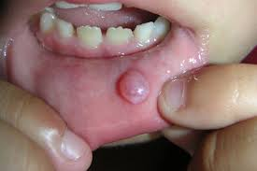
Es una lesión común de la mucosa oral, que resulta de la acumulación de secreción mucosa o salival.
MUCOCELE
Notes:
El mucocele es la lesión más frecuente de glándulas salivales, y consiste en un quiste lleno de moco que aparece en la cavidad oral, en sitios donde existen glándulas salivales menores

Slide 15
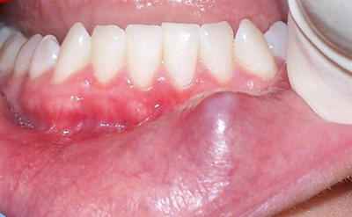
EL TERMINO MUCOCELE.
Se deriva de la raíz latina mucus (moco) y la griega kele (acumulación, tumor o hernia)
Notes:
El término mucocele es un híbrido, ya que deriva de la raíz latina muccus (moco) y la griega kele (acumulación, hernia, tumor)

Slide 16
SEGÚN LA ETIOLOGIA EXISTE 2 TIPOS DE MUCOCELE.
1.- Por extravasación debido a un traumatismo.
2.- Retención por obstrucción de los conductos glandulares.
Notes:
En las siguientes diapositivas se definirán datos de cada unos de estos tipos de mucocele

Slide 17
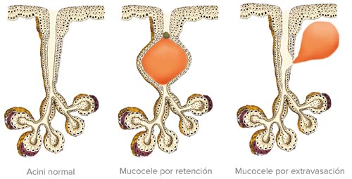
Mucocele por extravasación representa el 90% al 95% causados por traumas como, mordeduras micro traumas, laceraciones en ortodoncia, complicaciones en cirugía etc.
Notes:
Son causados por traumas como mordeduras, microtraumas por tratamientos de ortodoncia o complicación de procedimientos quirúrgicos; y como consecuencia de la ruptura, existe pérdida del contenido de los ductos y acinos de glándulas salivales a tejidos circundantes.

Slide 18
FORMACION DE MUCOCELE POR EXTRAVASACION.
1.- Ruptura y derrame de moco o saliva desde los conductos de la glándula a los tejidos.
2.- Formación de un granuloma por cuerpo extraño.
3.- formación de una pseudocapsula, (tejido conectivo).
Notes:
Su formación se divide en tres etapas: primero existe un derrame de moco desde el conducto de la glándula salival que se introduce en el tejido; posteriormente existe la formación de un granuloma por cuerpo extraño, o también llamada fase de reabsorción; y finalmente la formación de una pseudocápsula sin epitelio alrededor de la extravasación.

Slide 19
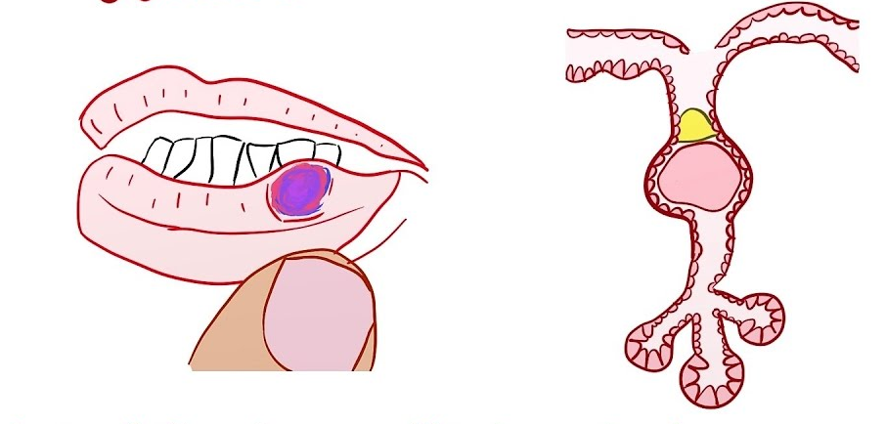
MUCOCELE POR RETENCIÒN.
Representa el 5% y afecta a paciente de mas de 40 años.
Causa, obstrucción de la luz del conducto glandular (sialolito o proliferación epitelial).
Notes:
El mucocele por retención representa la forma menos frecuente (5%),3 y afecta a pacientes mayores de 40 años; el mecanismo patológico por el que se producen se encuentra directamente relacionado con una obstrucción de la luz del ducto de la glándula, secundaria a un sialolito o proliferación epitelial, observado con mayor frecuencia a nivel de las glándulas salivales mayores

Slide 20
LOCALIZACIÒN CLINICA
DEL MUCOCELE.
1.- Superficiales, arriba de la submucosa de color azul translucido.
2.- Profundos bajo la membrana mucosa color de la mucosa debido al espesor que lo cubre.
Notes:
Las lesiones superficiales localizadas por arriba de la submucosa se presentan como una lesión vesicular que va desde varios milímetros hasta 2 cm de diámetro, con una coloración azul translúcida.1 Los profundos se encuentran bajo la membrana mucosa, y se manifiestan como tumor del color de la mucosa debido al espesor de los tejidos que las cubren, se trata de una lesión de aparición rápida y permanente, a menos que sea atendida.

Slide 21
CASUISTICA.
1.- El mucocele se encuentra entre las 17 lesiones mas frecuentes de las
glándulas salivales de la cavidad oral.
2.- Mayor incidencia es entre los 10 y 20 años.
3.- Afecta a ambos sexos en las diferentes edades.
Notes:
Aparece en igual proporción en hombres que en mujeres; en las primeras, en las tres primeras décadas de vida, pero es más frecuente en la segunda, y son raros en menores de un año. Hay muy pocos reportes de caso de mucoceles congénitos

Slide 22
96% de los mucoceles se originan de las glándulas salivales menores del labio inferior.
2.5% en la lengua.
1.5% corresponde en otras localidades (carrillo, piso de boca y paladar)
Notes:
Este tipo de patología es muy común en las glándulas salivales menores ( sobretodo en las labiales), pero es muy poco frecuente en las glándulas salivales mayores y en concreto, en la glándula submaxilar

Slide 23
CARACTERISTICAS CLINICAS.
1.- Aumento de volumen.
2.- lesión redondeada y bien circunscrito.
3.- Transparente y color de la mucosa oral.
4.- Tamaño variable.
5.- Consistencia blanda y fluctúan a la palpación.
6.- Es indoloro y tiene tendencia a recidivar.
Notes:
El aumento y reducción del tamaño de la lesión, de color azulado, translúcido y de consistencia blanda o renitente nos orientan en el diagnóstico clínico, el cual se debe confirmar mediante el estudio histopatológico

Slide 24
DIAGNOSTICO.
A.- Datos clínicos de la lesión.
B.- estudio radiográfico para descartar sialolitos.
C.- Hábitos orales (etiología).
Notes:
Es muy relevante el interrogatorio, donde suele referirse el antecedente de trauma unido a una clínica de aparición súbita. El aumento y reducción del tamaño de la lesión, de color azulado, translúcido y de consistencia blanda o renitente nos orientan en el diagnóstico clínico, el cual se debe confirmar mediante el estudio histopatológico.

Slide 25
PUNCIÒN ASPIRADORA.
1.Se puede obtener substancia mucosa o saliva (mucocele o ránula).
2.- substancia purulenta (proceso infeccioso).
3.- liquido hemático (hemangioma).
4.- liquido quístico (quiste).
Notes:
Es una prueba diagnóstica que consiste en la extracción de una muestra total o parcial de tejido para ser examinada al microscopio por un patólogo.

Slide 26
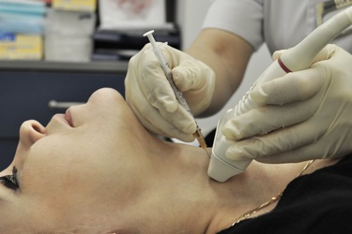
PUNCIÓN ASPIRADORA
Notes:
En esta diapositiva se muestra como se realiza una punción aspiradora y realizar un diagnostico diferencial en patologías con signos y síntomas parecidos.

Slide 27
DIAGNOSTICO DIFERENCIAL.
1.- Quistes.
2.- Lipomas.
3.- Proceso infeccioso.
4.- hemangioma.
5.- Adenoma pleomorfo.
Notes:
Los diagnósticos diferenciales incluyen lipomas, quistes, abscesos, leiomioma, neurofibromas, linfangioma, lago venoso, cisticerco y tumores malignos de glándulas salivales

Slide 28
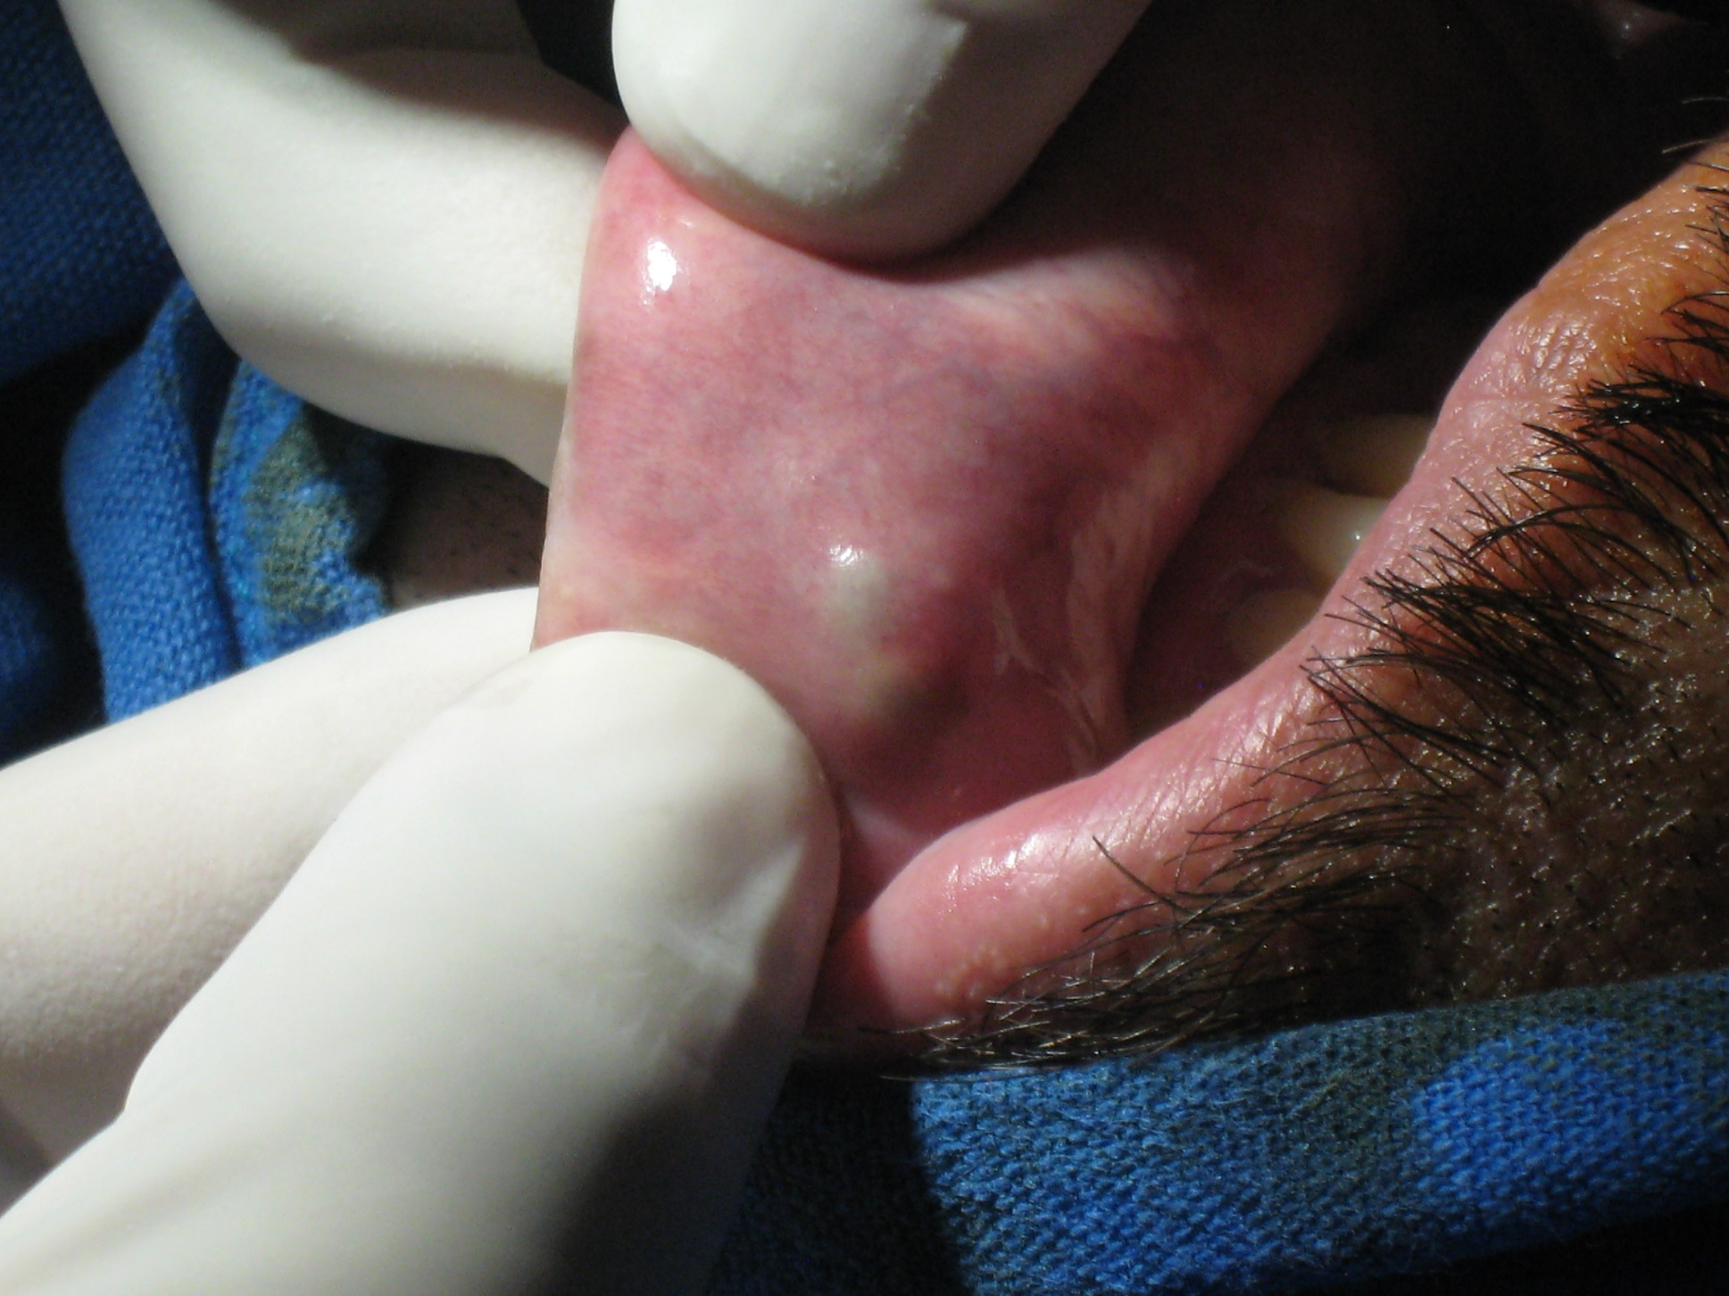
Dr. Mario Vilchis.
Quiste labial.
Notes:
Se muestra en esta fotografía de un caso clínico de un quiste de labio, que es uno de los diagnósticos diferenciales con un mucocele de la misma región.

Slide 29
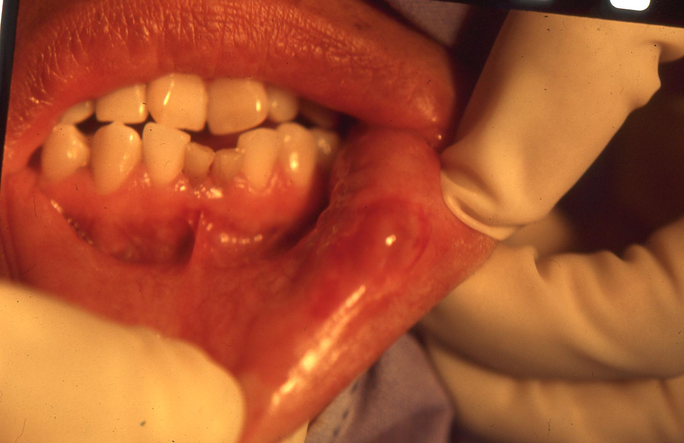
Adenoma pleomorfo
Dr. Mario Vilchis.
Notes:
Esta fotografía clínica de un adenoma pleomorfo en la cual se hace un diagnostico diferencial con el mucocele de labio.

Slide 30
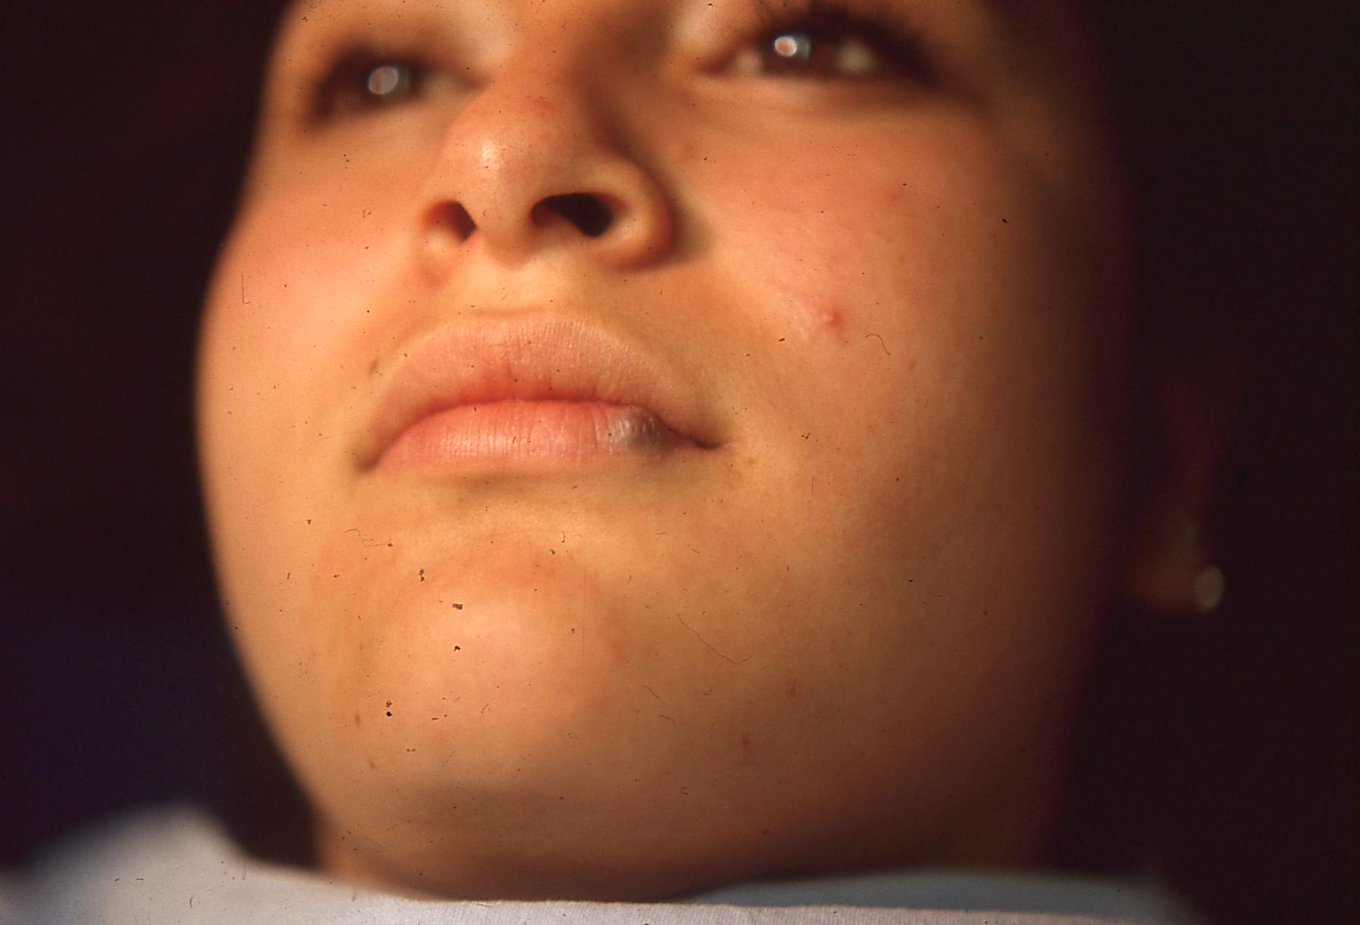
Hemangioma
Dr. Mario Vilchis.
Notes:
Se presenta una fotografía clínica de un hemangioma de labio y hay un diagnostico diferencial con el mucocele.

Slide 31
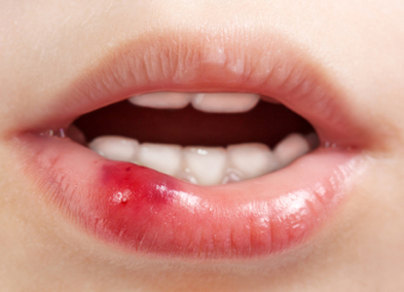
Proceso infeccioso.
Notes:
En esta diapositiva presentamos una fotografía clínica de un proceso infeccioso de labio y se debe realizar un diagnostico diferencial con el mucocele.

Slide 32
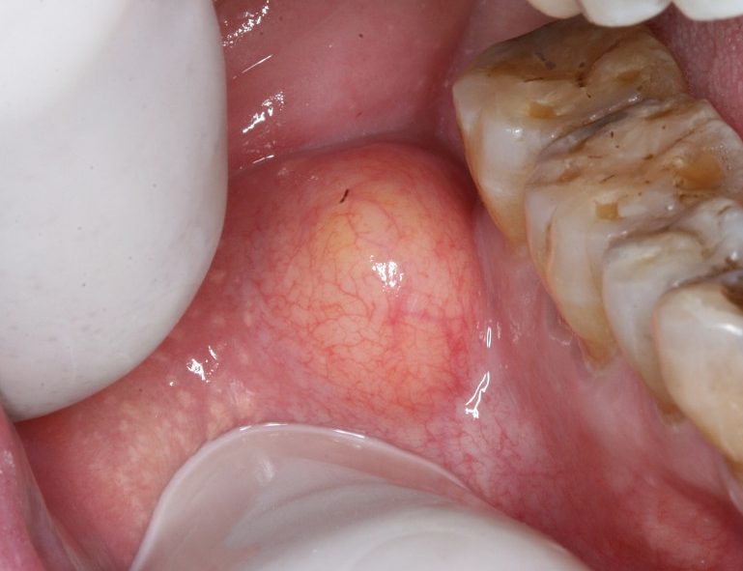
Lipoma.
Notes:
En esta diapositiva se observa una fotografía clínica de un lipoma de labio y se debe realizar un diagnostico diferencial con el mucocele.

Slide 33
TRATAMIENTO.
1.- Quirúrgico.
2.- Láser de CO2.
3.- Criocirugía.
4.- Esteroides de alta potencia tópico o
intralesionales.
Notes:
El tratamiento es quirúrgico, aunque se han reportado casos que sanaron por sí mismos, relacionados con degeneración y digestión enzimática.

Slide 34
Tratamiento quirúrgico.
El tratamiento se realiza mediante biopsia excisional debido a su tamaño pequeño.
1.- asepsia y antisepsia.
2.- Anestesia infiltrativa alrededor de la lesión en cuatro puntos cardinales,
(arriba, abajo, izquierda y derecha).
3.- incisión alrededor de la lesión siguiendo el contorno del mucocele.
Notes:
En las siguientes diapositivas se mostrará el procedimiento quirúrgico para la excisión del mucocele

Slide 35
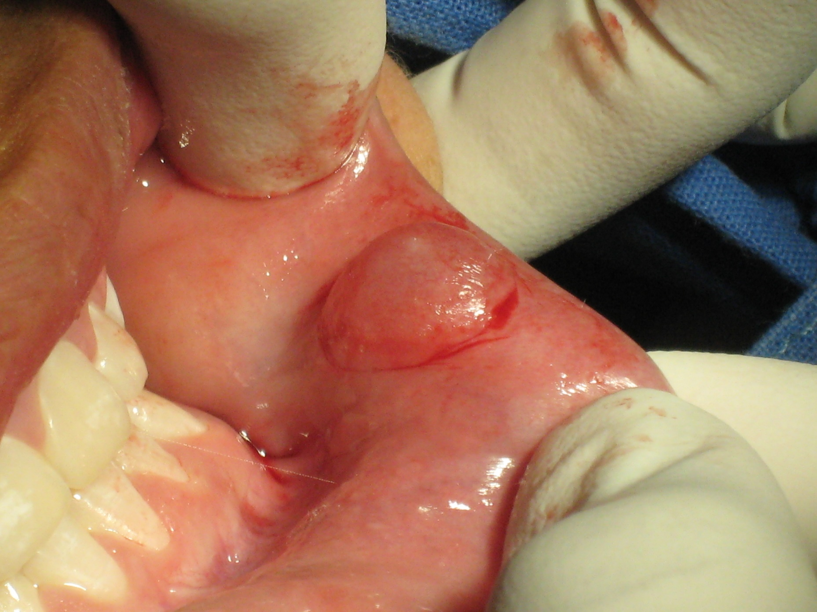
Dr. Mario Vilchis
Notes:
Dentro de los pasos quirúrgicos para eliminar un mucocele se inicia con la incisión de forma circular alrededor de la lesión.

Slide 36
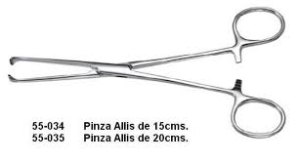
Se toma la lesión con pinzas de allis para su disección.
Notes:
En esta diapositiva se observa un instrumento muy importante para realizar la eliminación del mucocele llamada pinzas de Allis.

Slide 37
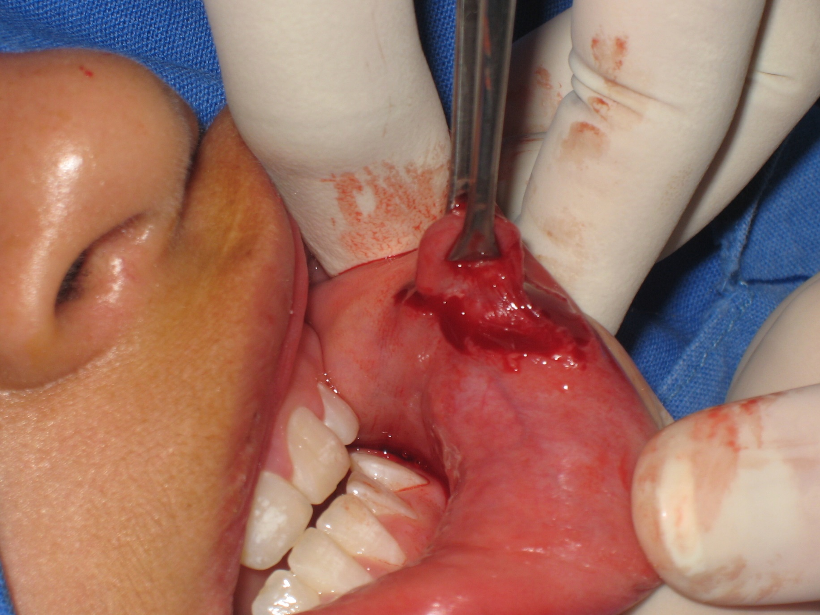
Dr. Mario Vilchis.
Notes:
Disección cuidadosa de la lesión, la cual se debe tomar con las pinzas adecuadas

Slide 38
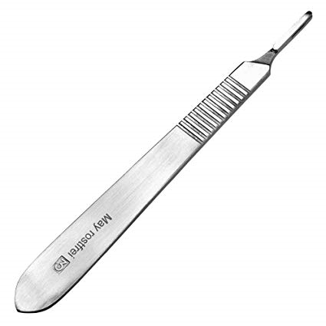
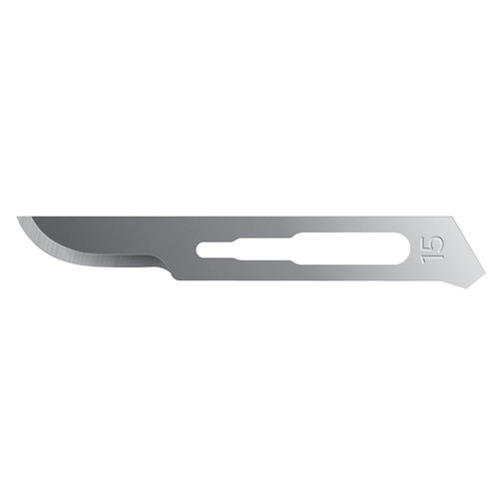
Se realiza la disección con bisturí del numero 3 y hoja numero 15 y se retira la lesión.
Notes:
Se explica en la diapositiva

Slide 39
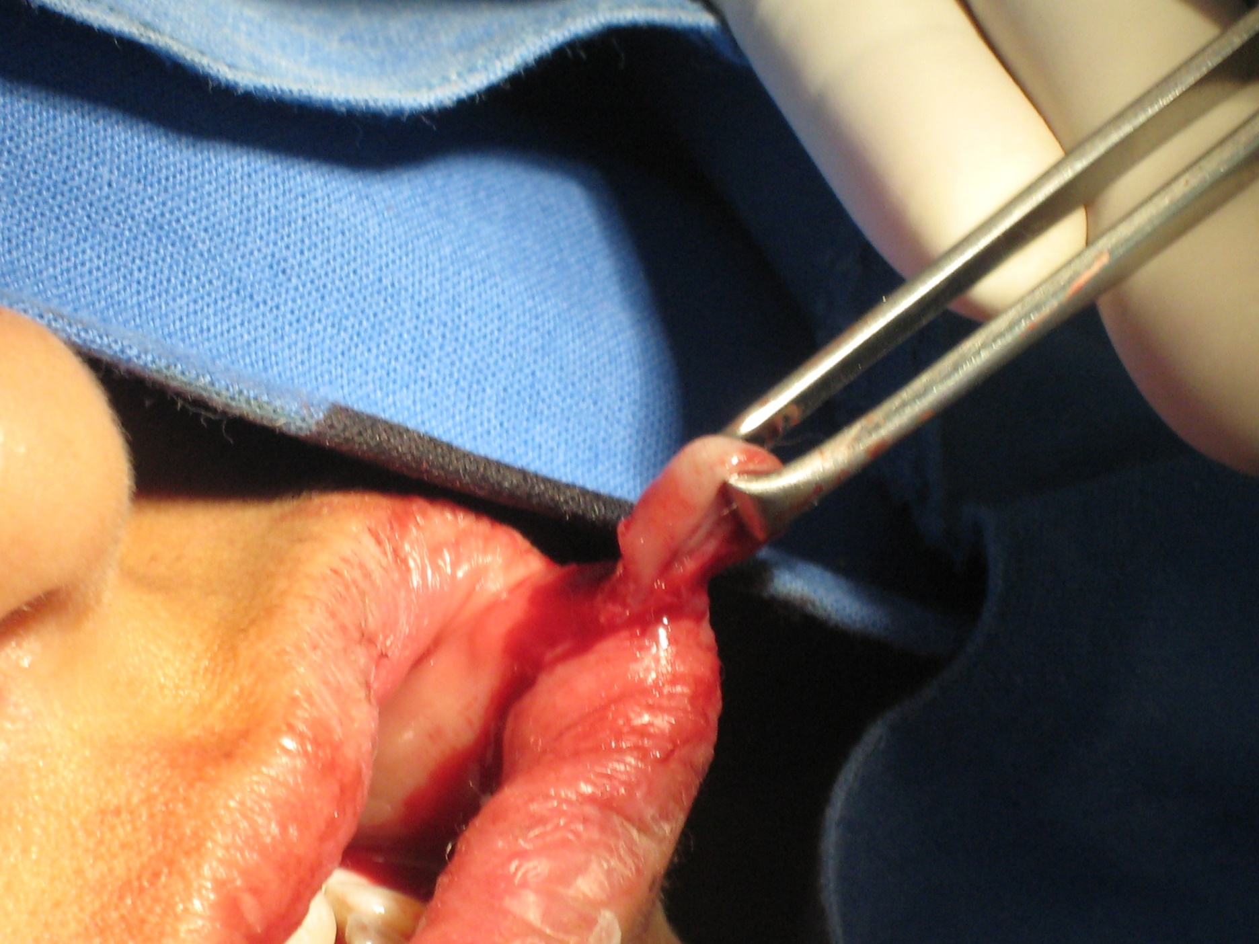
Dr. Mario Vilchis.
Notes:
Fotografía clínica que se demuestra como se realiza una disección del mucocele usando la pinza de Allis.

Slide 40
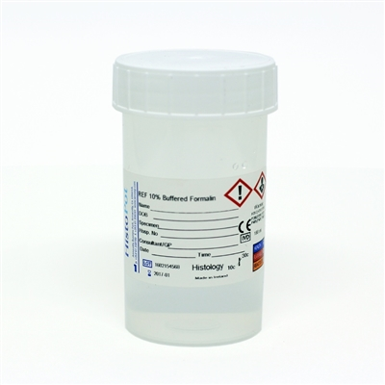
Se retira la lesión.
Se envía a estudio histopatológico.
Formol al 10%
Notes:
En esta diapositiva se muestra los recipiente en los cuales todo tejido biopsiado debe ser analizado en el laboratorio este frasco se le agrega formol al 10%.

Slide 41
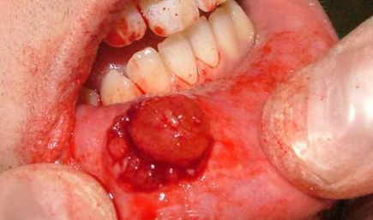
Retirada la lesión se revisa la zona quirúrgica para observar que haya quedado solamente tejido sano.
Notes:
En la imagen se puede observar como aun no se retira la lesión

Slide 42
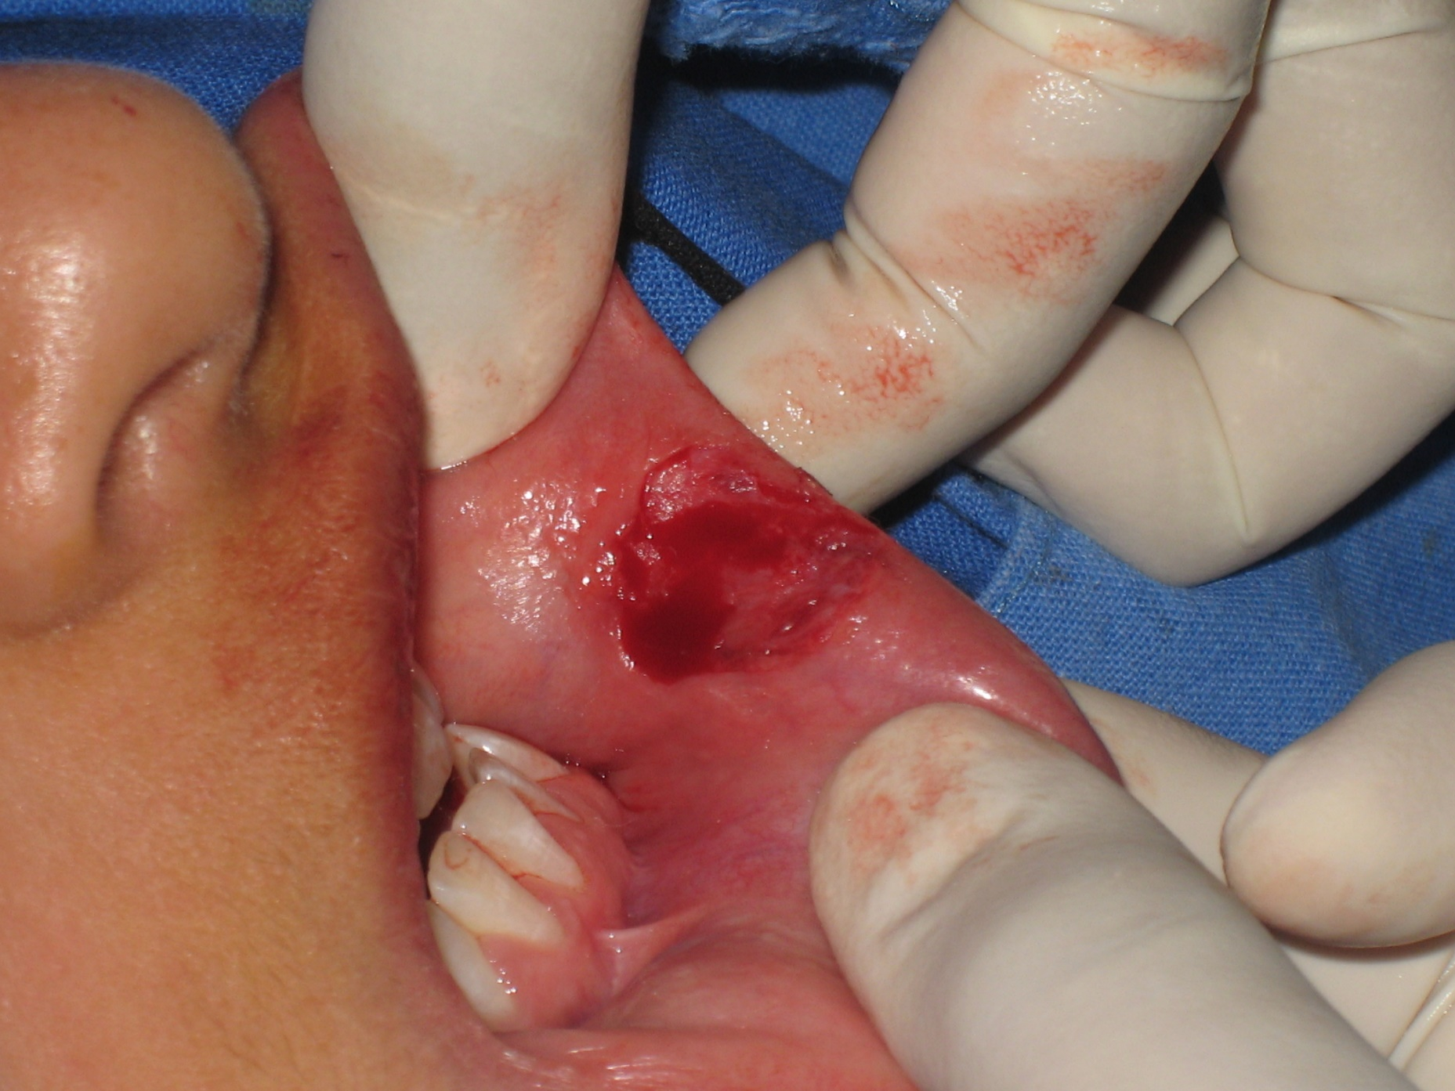
Dr. Mario Vilchis.
Notes:
En esta diapositiva se muestra ya retirada la lesión se debe realizar una inspección para ver que no haya quedado tejido patológico.

Slide 43
Sutura.
1.-Se utiliza hilo de sutura reabsorbible, por tener una gran ventaja de no volver a lesionar tejido en el retiro de los puntos.
2.- Grosor adecuado del hilo de sutura 3-0 o 4-0.
3.- Marcas comerciales: vicryl y dexon.
Notes:
Sutura VICRYL Plus Recubierta es una sutura quirúrgica estéril absorbible sintética compuesta de un copolímero hecho de 90% de glicolida y 10% de L-lactida

Slide 44
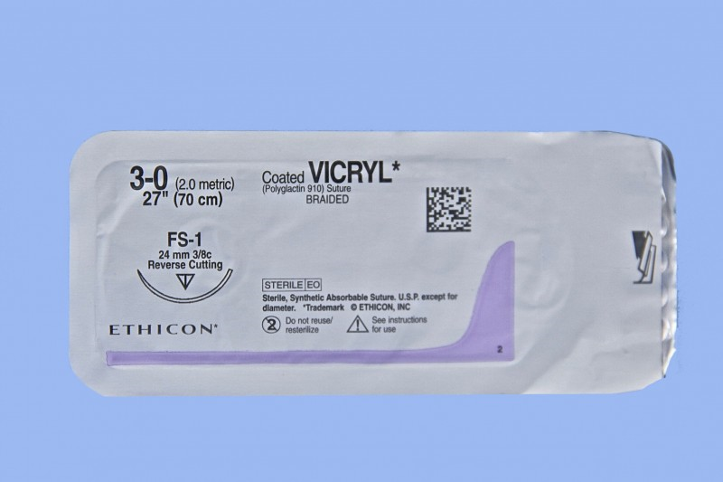
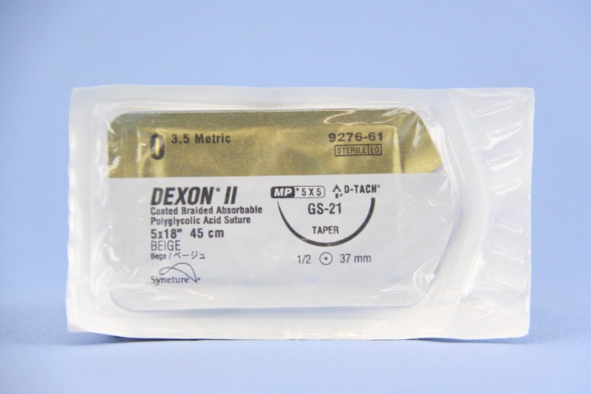
Notes:
Tipos de hilo de sutura para realizar la aproximación de los tejidos.

Slide 45
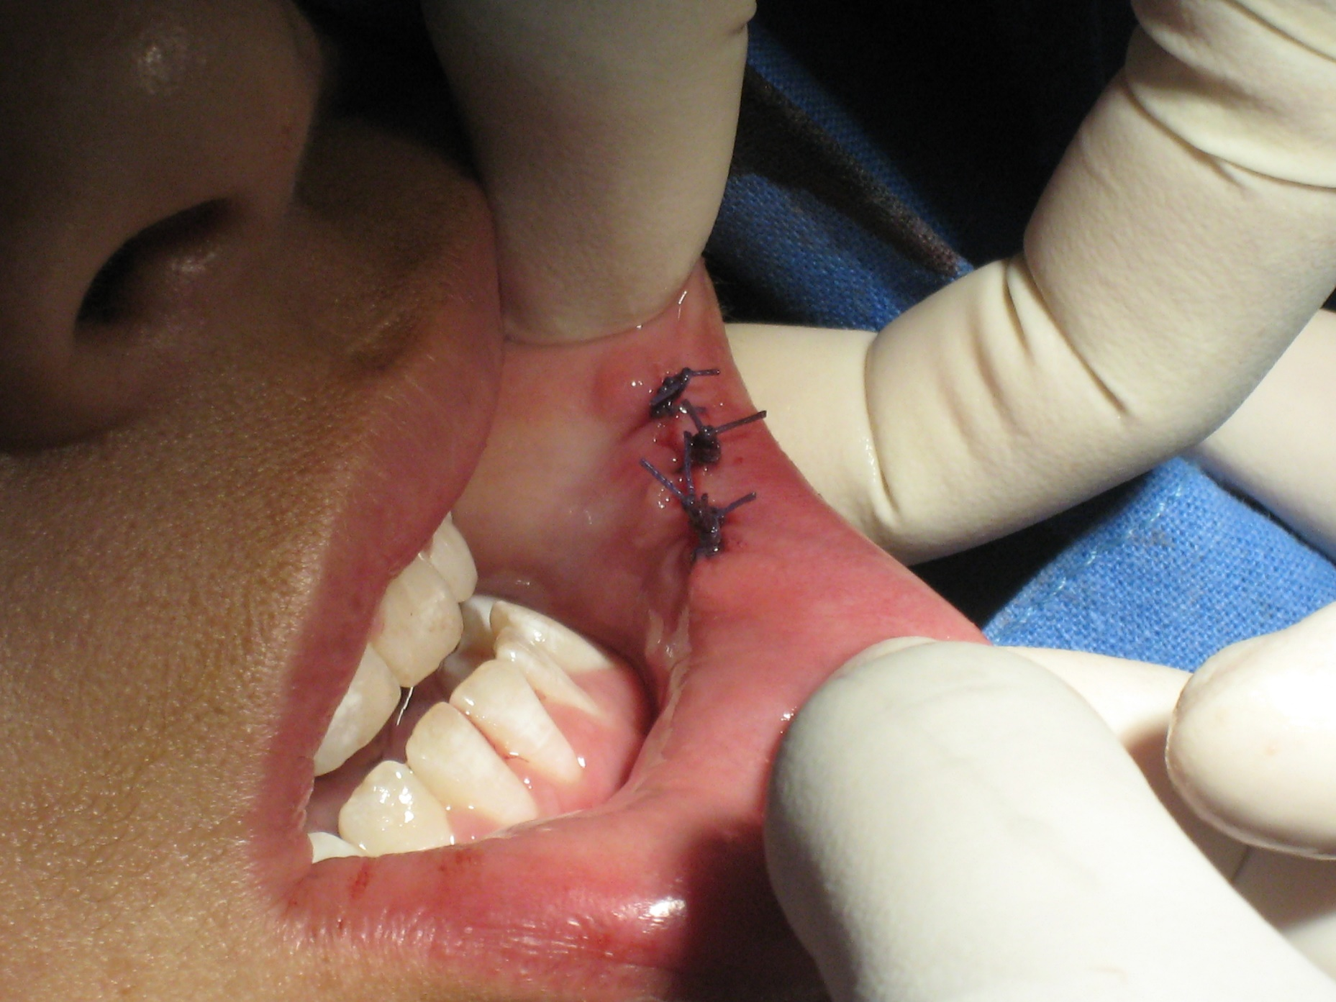
Notes:
En esta diapositiva se muestra una fotografía clínica, ya retirada la lesión realizamos la síntesis de los tejidos.

Slide 46
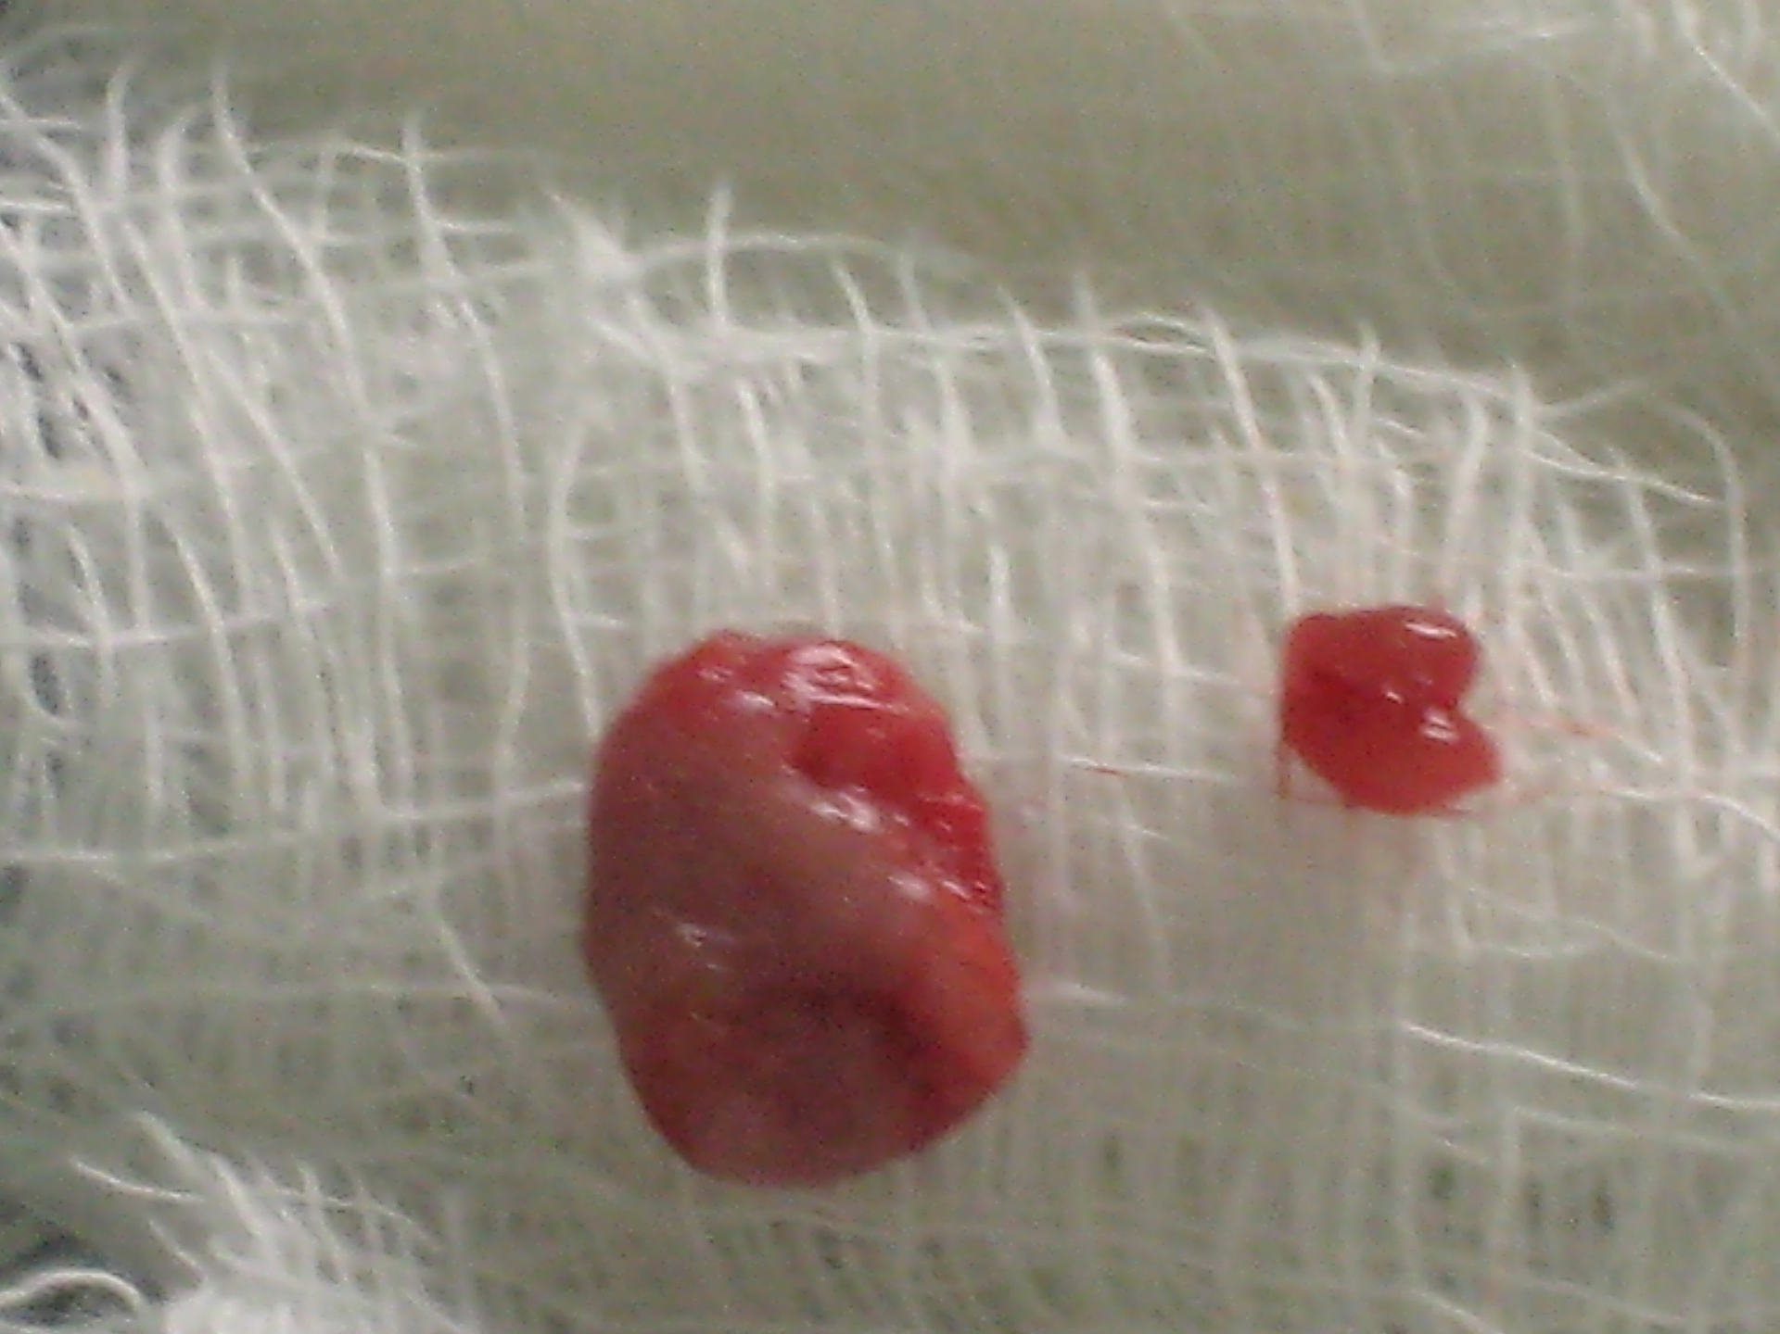
Notes:
Se muestra ya retirada la lesión.

Slide 47
REFERENCIAS BIBLIOGRÁFICAS
1.- Baurmash HD.2003. Mucoceles y ránulas. J Oral Maxillofac Surg.
2.- Bermejo A, Aguirre JM, López P, Saez MR. 1999. Mucocele superficial: reporte de 4 casos Oral Surg Oral Med Oral Pathol Oral Radiol.
3.- Eveson JW. 1998. Mucoceles superficiales: escollo en el diagnostico clínico y microscópico, Oral Surg, Oral Med, Oral Pathol.
4.- Gil D. 2000 two simple treaments for lower lip mucoceles. J Oral Maxillofac Surg.
5.- Guimarães MS, Hebling J, Filho VA. Santos LL, Vita TM, Costa CA. 2006. Mucocele de extravasación que afecta la superficie ventral de la lengua. Int J. paediatr Dent
6.- Kopp W, St Hilaire H. 2004. Mucosal preservation in the treatment of mucocele whit CO2 laser. J Oral Maxillofac Surg.
7.- Kumar R, Hegde D, Ram S, Chatra L, Shenai P. 2012. Oral mucocelediagnosis and manegement. J Dent Med Sci.
8.- Olveira D, Consolaro A, Freitas F. 1993. Histopathological spectrum 112 cases the mucocele Braz Dent J.
9.- Zeballos R, Numbela D. 2002. Mucoceles del diagnostico al tratamiento Rev Bol Dermatol.

